Slide 1
Reader-iOS客户端
杨杰
2017051604107

Slide 2
主要工作
UI界面搭建
首页
书架
个人信息
设置界面
功能实现
书籍搜索
小说阅读
分割并展示txt文本
用户喜好设置
侧边栏目录
用户长按评论

Slide 3
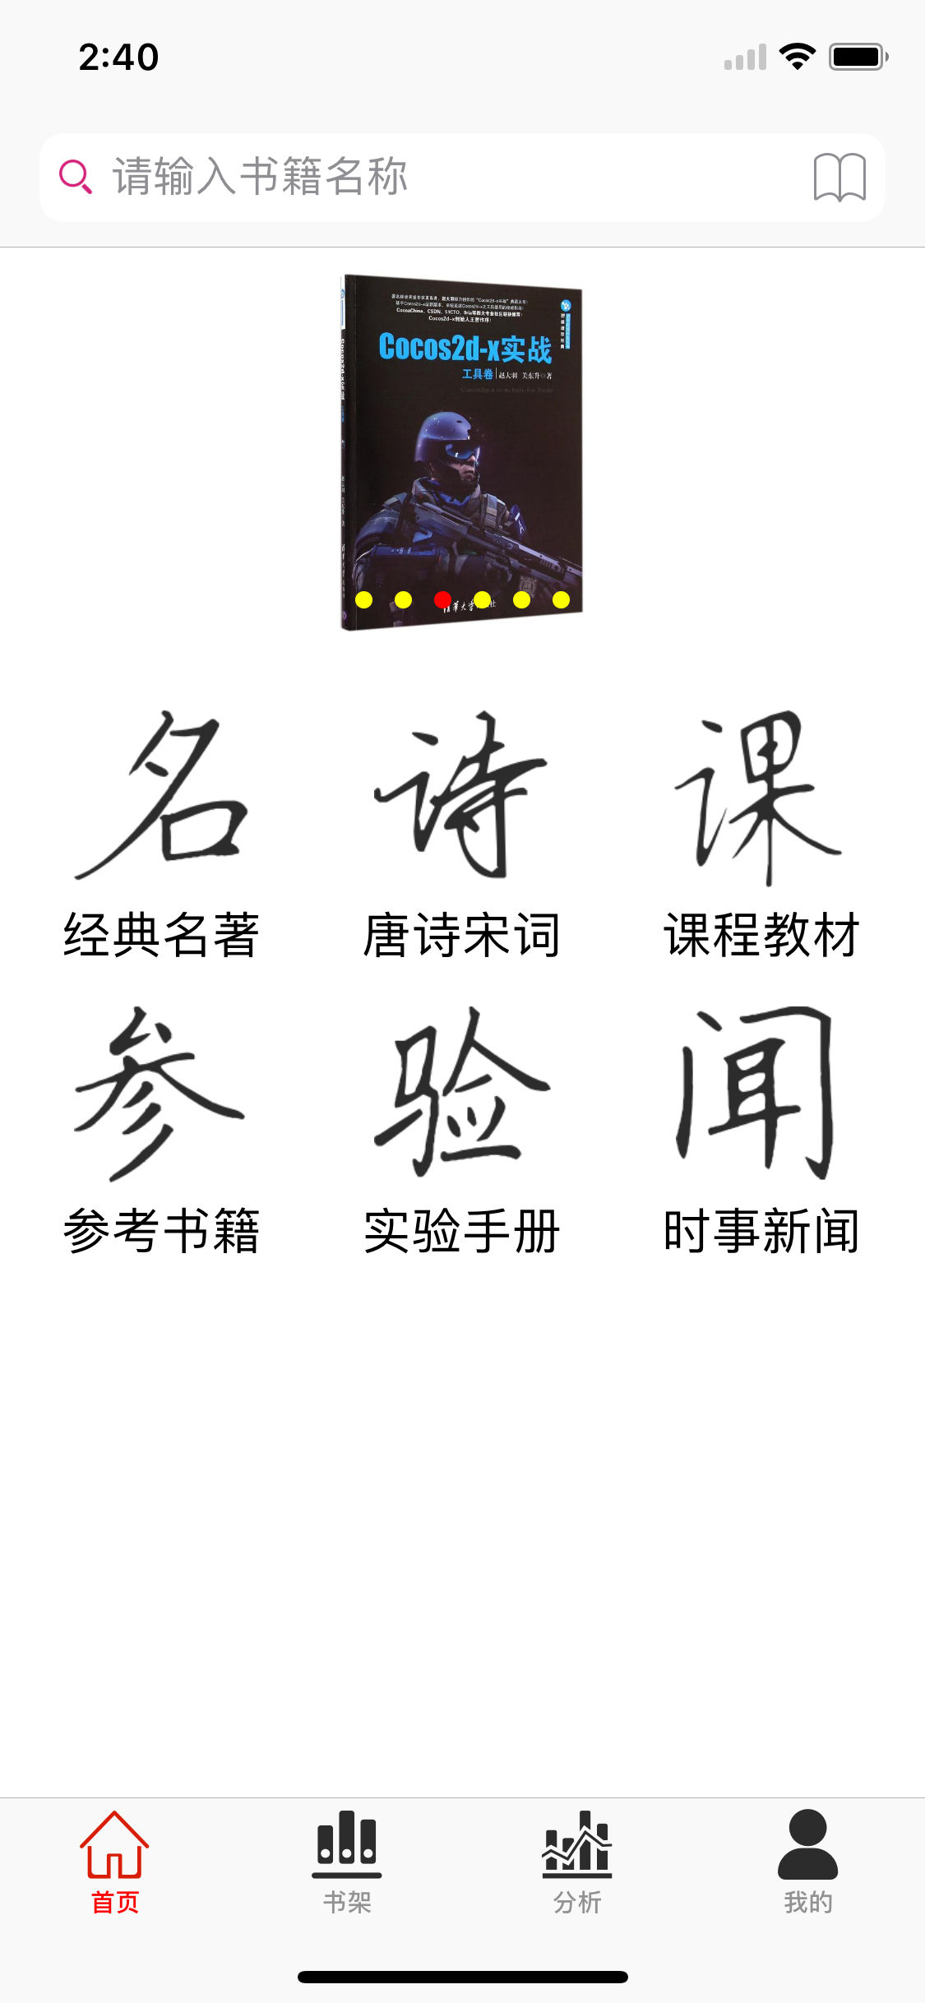
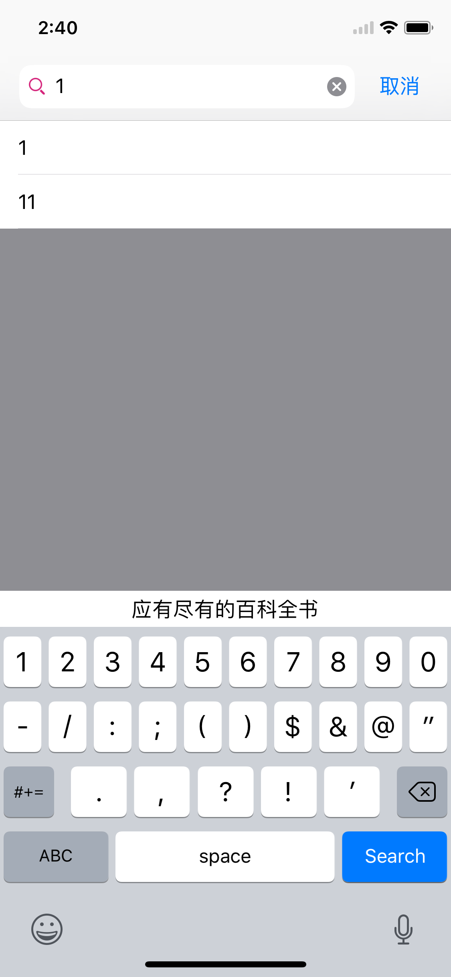
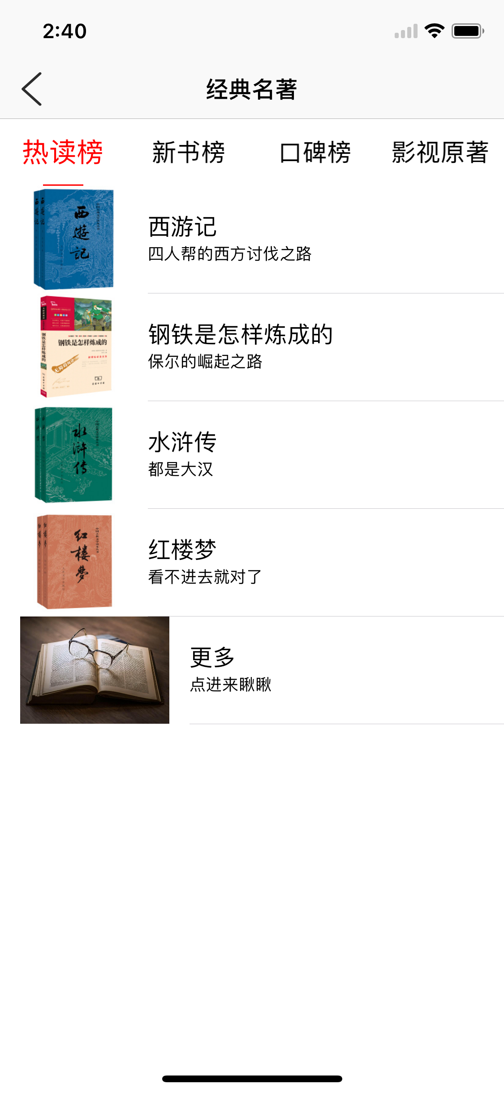
UI界面-首页
水平滚动条
用户输入框
导航条搜索框
轮播图
导航分栏
结果展示View
内容展示View
页面工具条

Slide 4
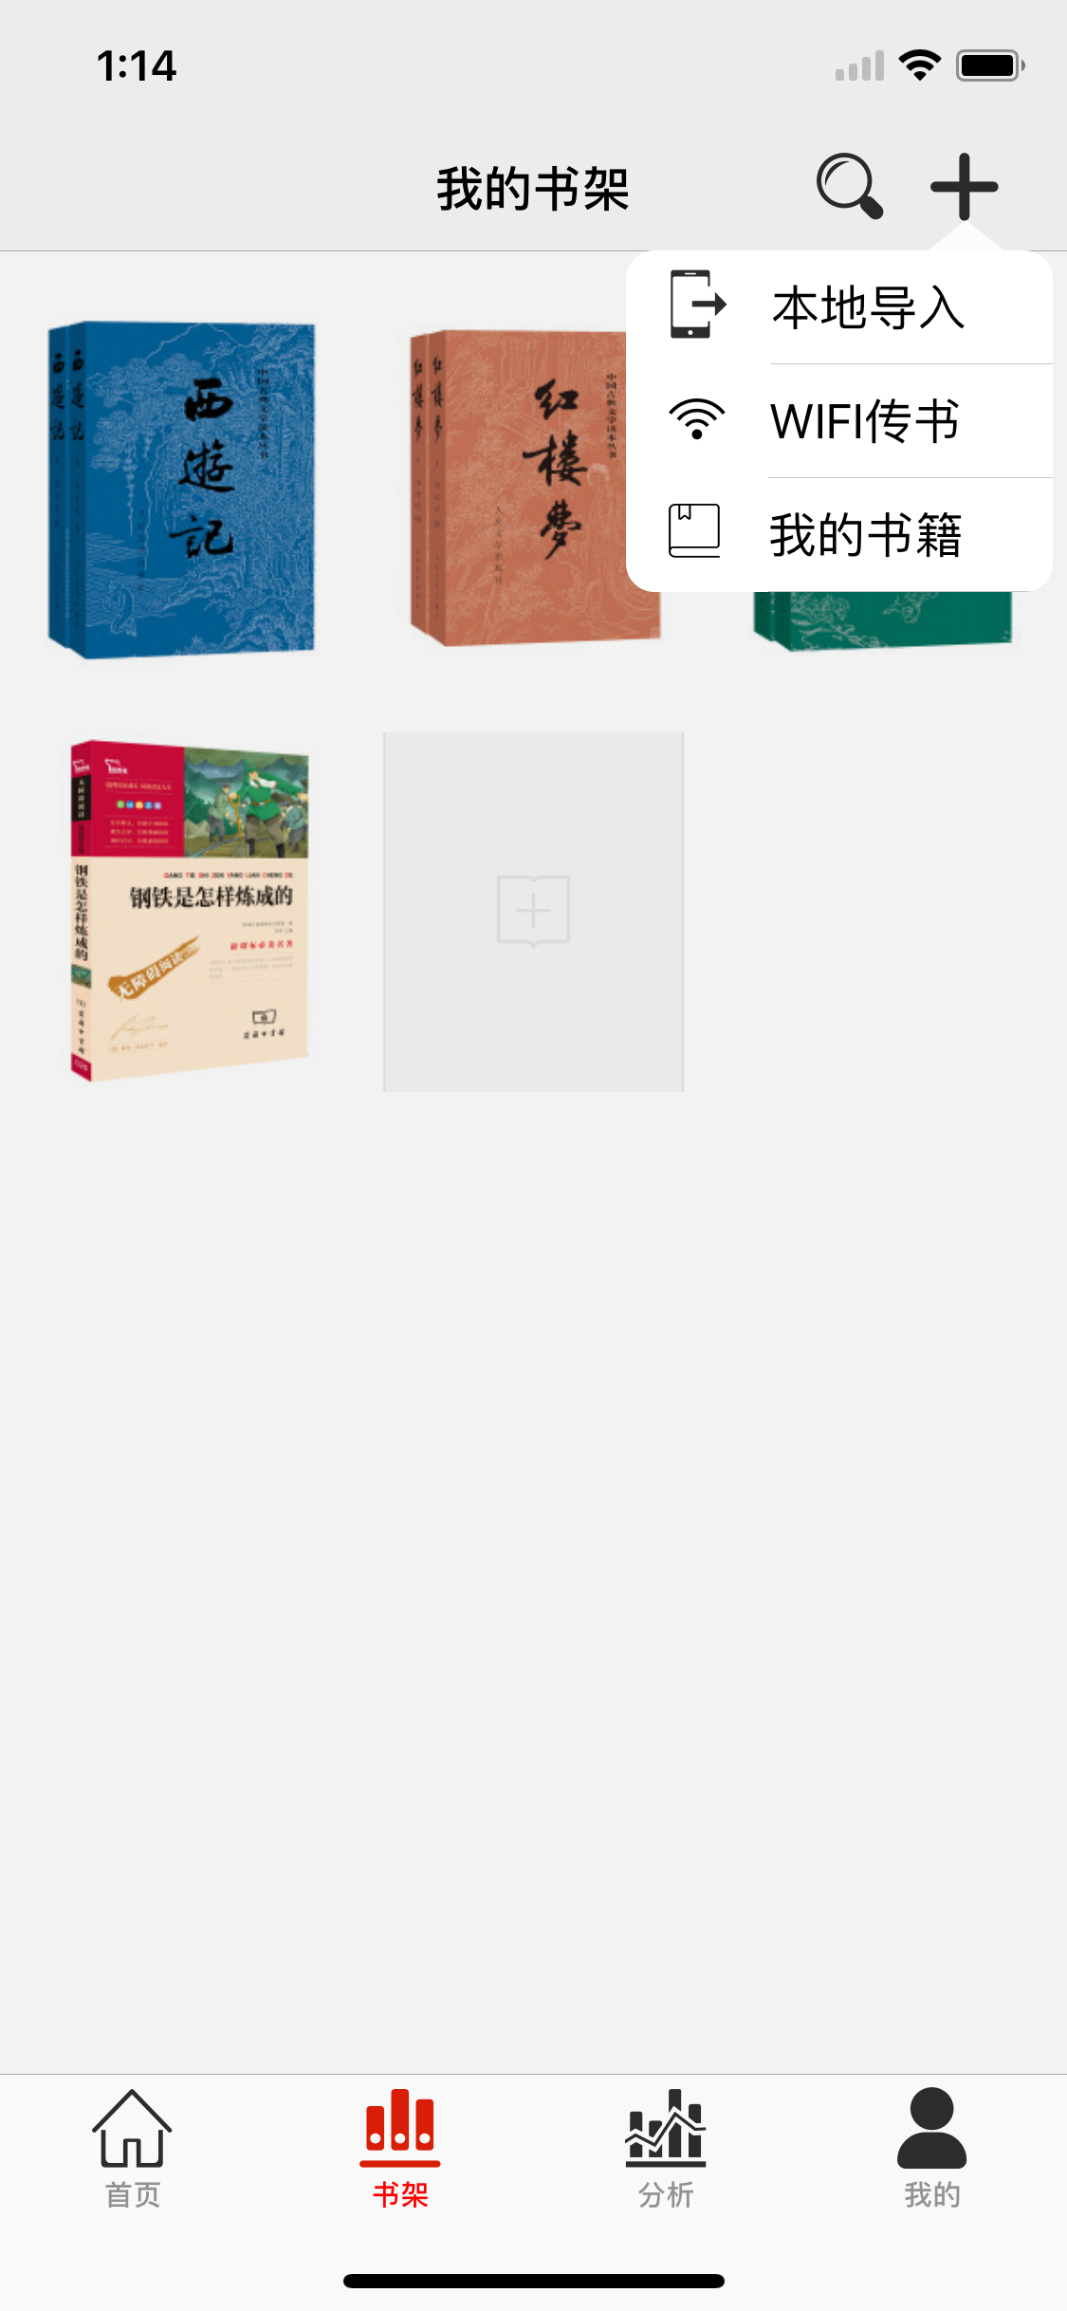
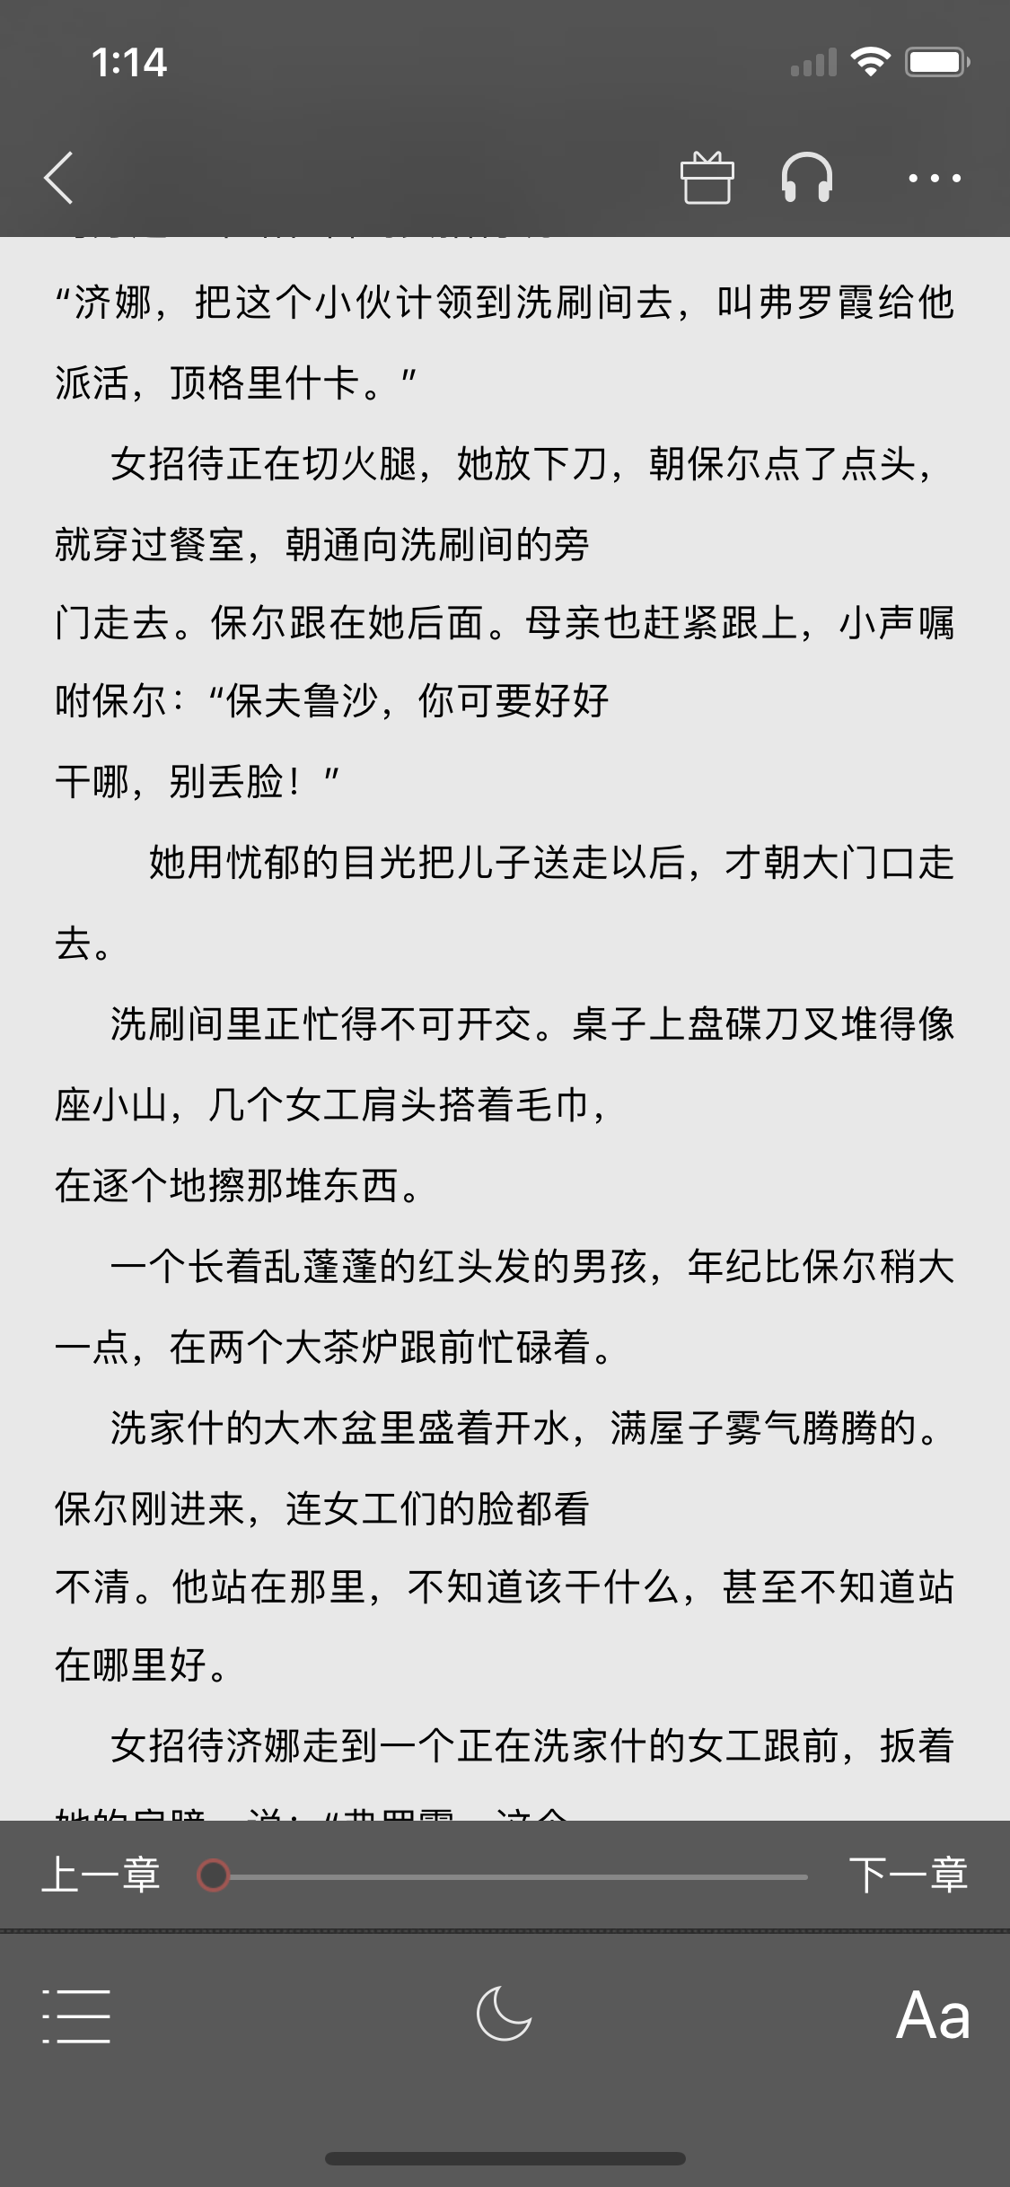
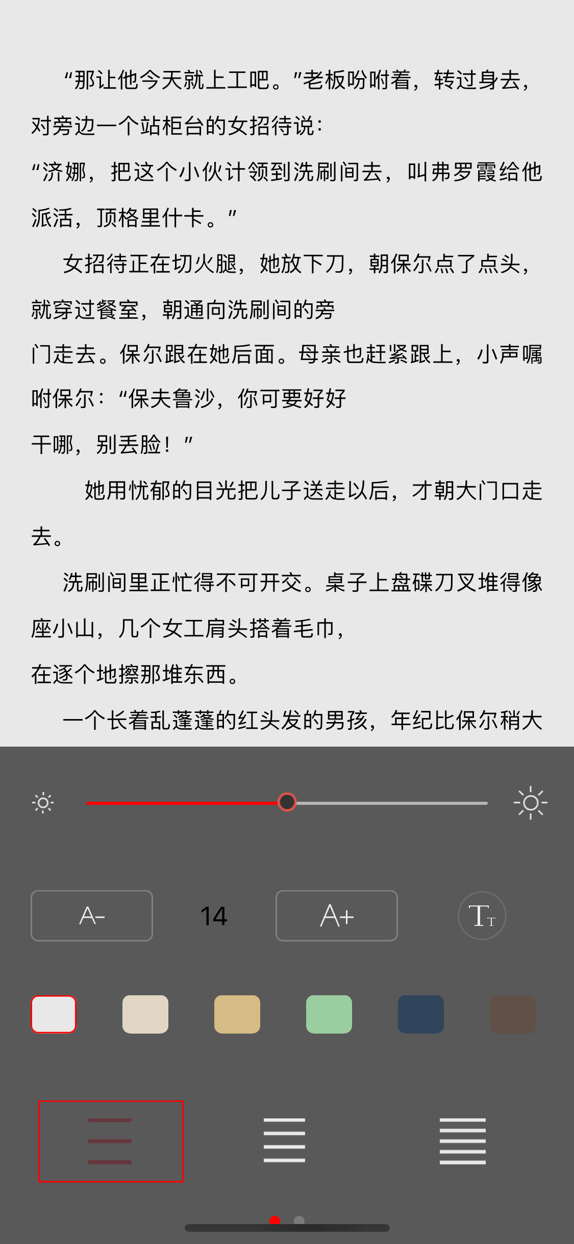
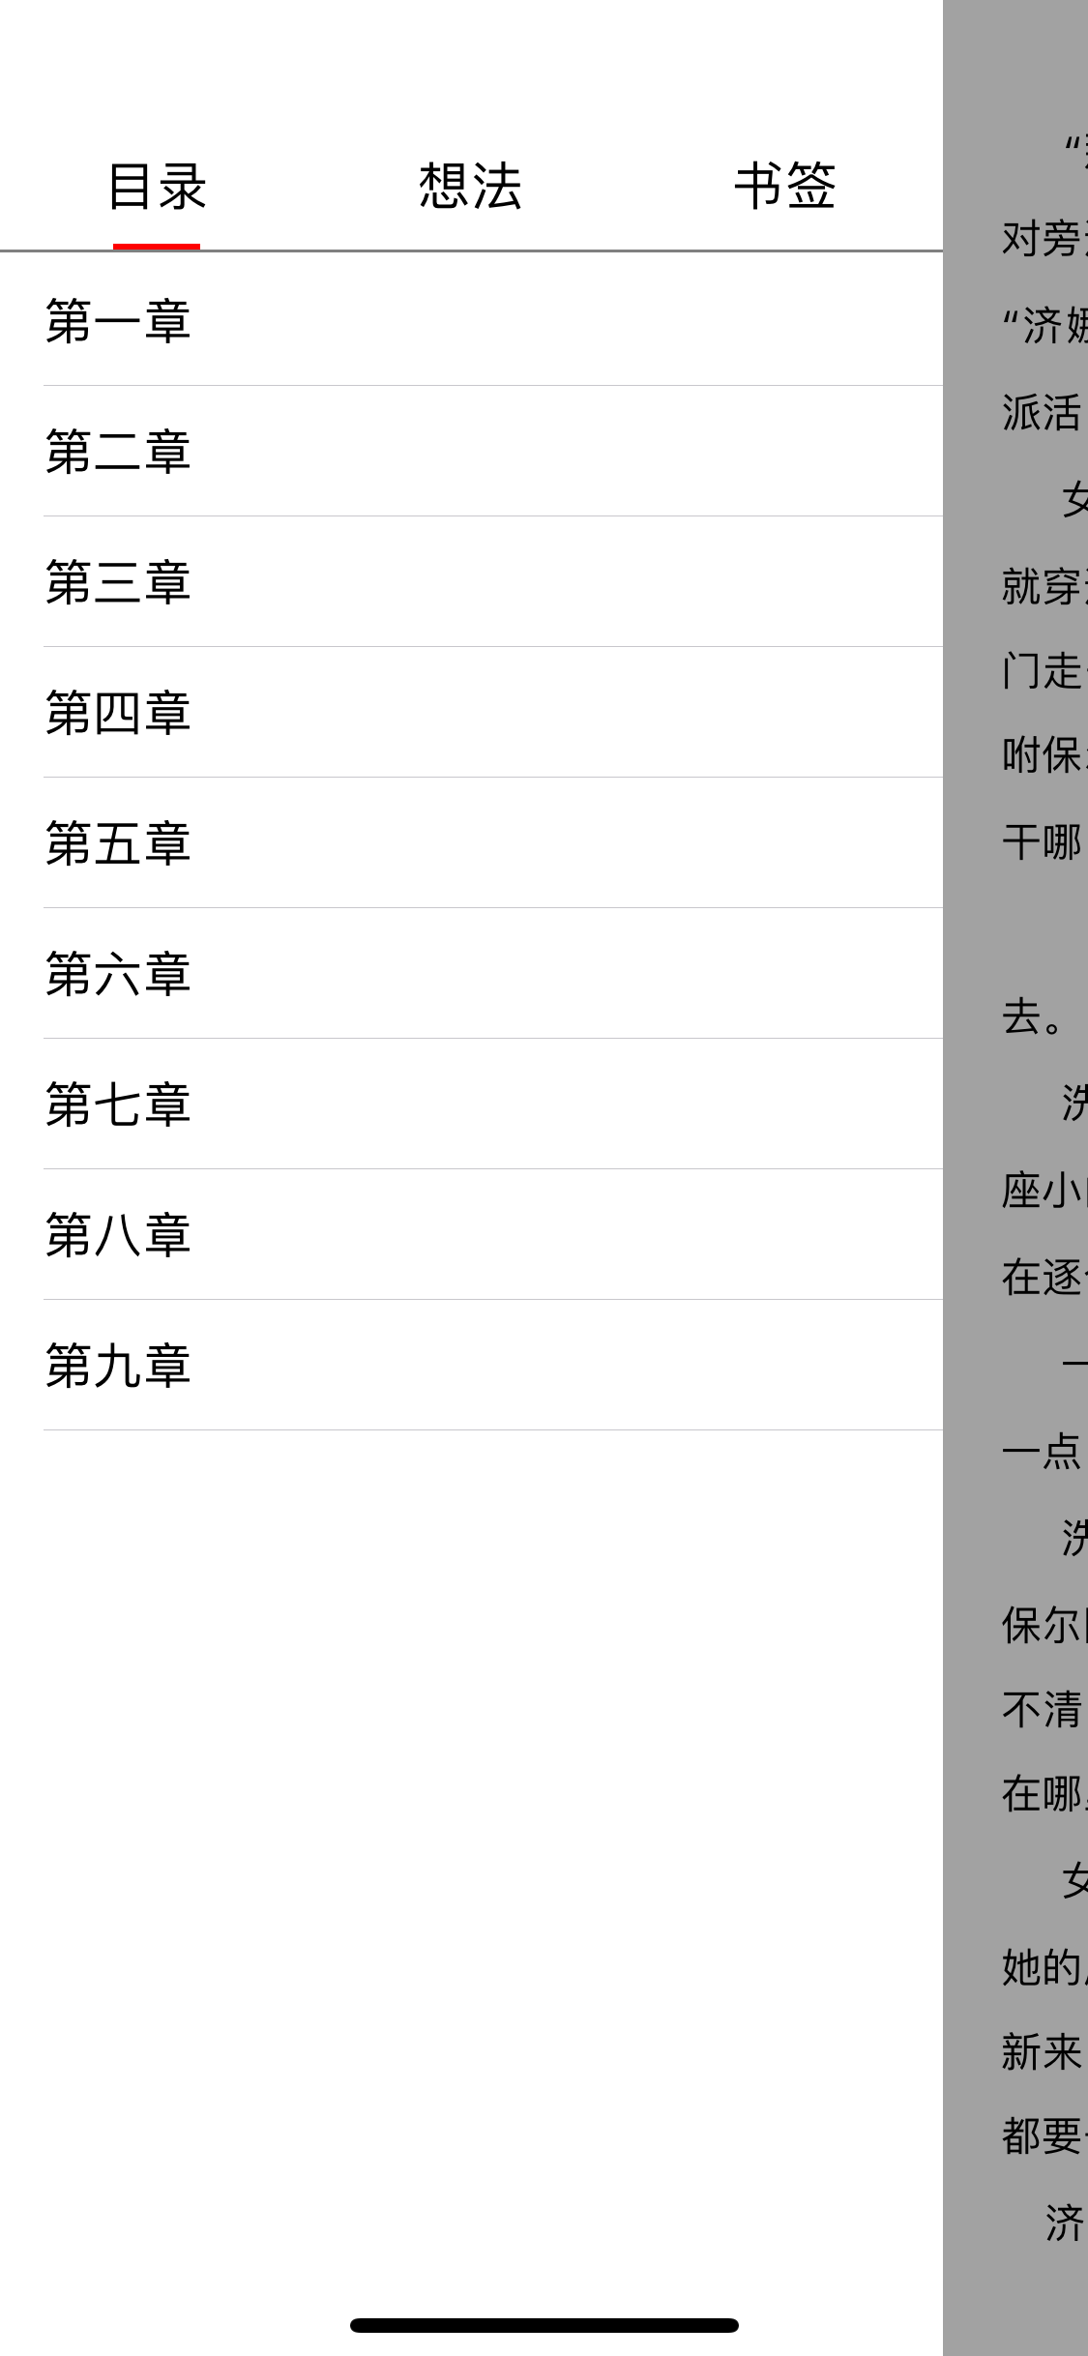
UI界面-书架
导入方式View
导航条
正文
书架
目录
更多选择
工具栏

Slide 5
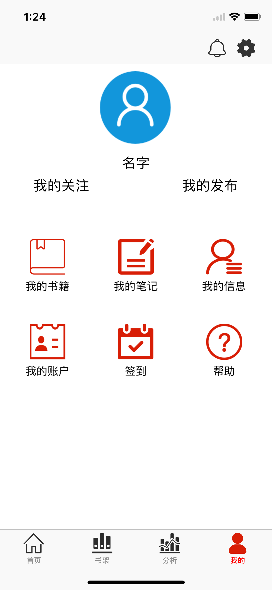
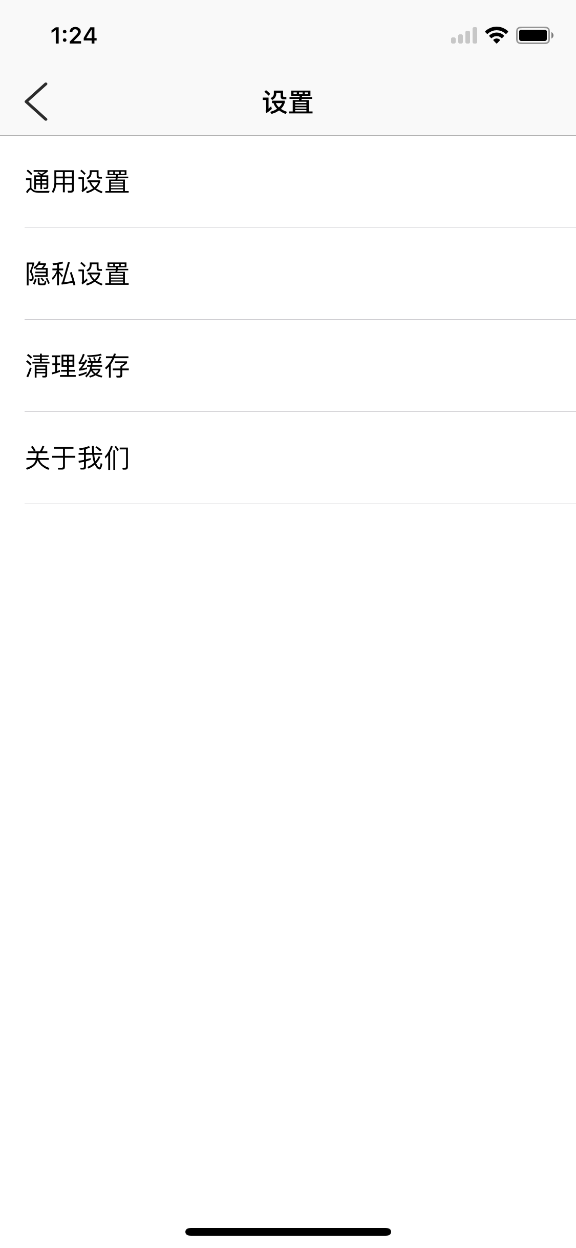
UI界面-其余

Slide 6
功能实现-书籍搜索
点击
1.用户点击输入框，即切换到搜索界面
2.用户进行输入，粗略的过滤结果将展示在下方
难点：
1.导航条搜索框会自动改变导航条的高度
2.首页与搜索结果展示控制器的关联难以解藕

Slide 7
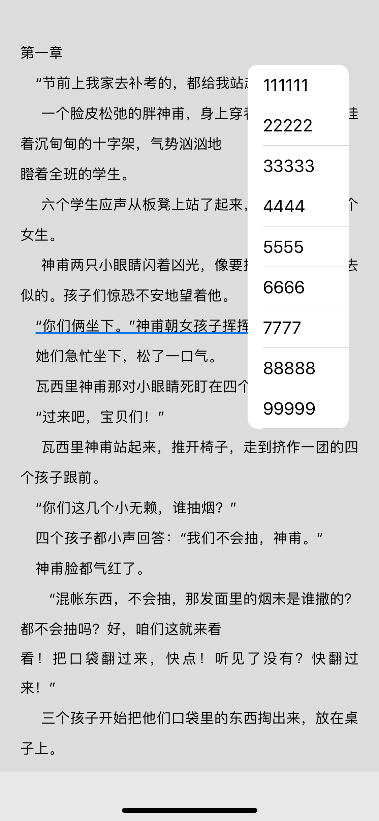
功能实现-小说阅读
这部分是核心部分，用户进行阅读以及进行相关的配置，点按事件
难点：
1.点击书籍到开始阅读的进场动画
2.目录侧边栏的设置
3.数据处理：根据.txt文件，划分为多少章，每章多少有页
4.长按匹配一行文本并保存用户的输入
5.确定用户是否点击了存在笔记的行

